Slide 1
Grip Task introduction

Slide 2
准备工作
start0
打开pmode
trysound
测试声音
蓝牙耳机从底部打开
tryforce
Tryforce 如果满屏蓝线则为失败，请查看设备管理器，重新拔插接头。
测试握力装置
trythreshold
握力基础测量
若不换人，不换机器，不用重新测
trymatch
测量声音同步延迟

Slide 3
trythreshold
握力正常值应为5~800

Slide 4
pmode
1. 开 start0
2. 关 cpcb；

Slide 5
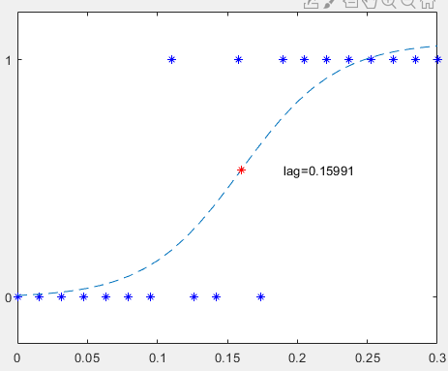
Trymatch for get lag
Function list
1. trymatch_start
2. trymatch_pmode
3. trymatch_f1
4. trymatch_f2
5. trymatch_key
6. analysis_lag（演示lag拟合）
6
trymatch000.mat
3
5
1
2
4
Note : 1.6 in normal command prompt; 2 in pmode command; others are callback

Slide 6
practice
1. pNoSound(没有声音，主命令行直接运行）
2. 有声音节奏的练习
pSound_start(输入编号）
pSound_pmode (pmode命令行）

Slide 7
main
m_start (输入编号）
M_pmode(pmode命令行）

Slide 8
day1
day2
day3
day4
day5
practice
Main
(Test)
Train
Train
Train
Main
(Test
1. 关于Practice, train, test（main) 的函数分别以p t m 加上“_”开头命名，如上图红色标致所示。
2. 需要在pmode下运行的程序会以pmode加上“_”开头命名
3. 每次进行任务前都要先运行测试函数和握力基础测量函数

Slide 9
Process procedure
*f1
Practice & main(test):
*start
pmode
f2
Train:
*start
*f1
Note: f1表示视觉呈现；f2表示听觉
Notes:
ssssssss's

Slide 10
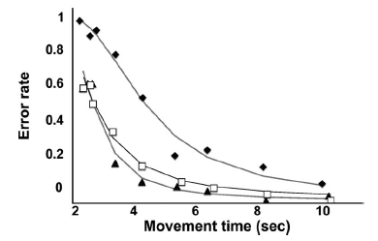
Error rate & movement time

Slide 11
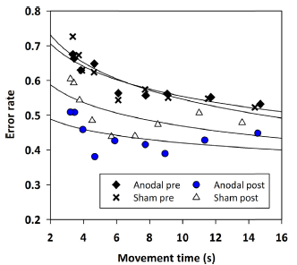


Skill parameter
Group parameter
individual parameter
Notes:
While the nonlinear least squares estimate of b changed only3% with training (from 5.51 to 5.34), the corresponding estimate of a changed 801% (from 0.112 to 1.010).

